Slide 1






Slide 2
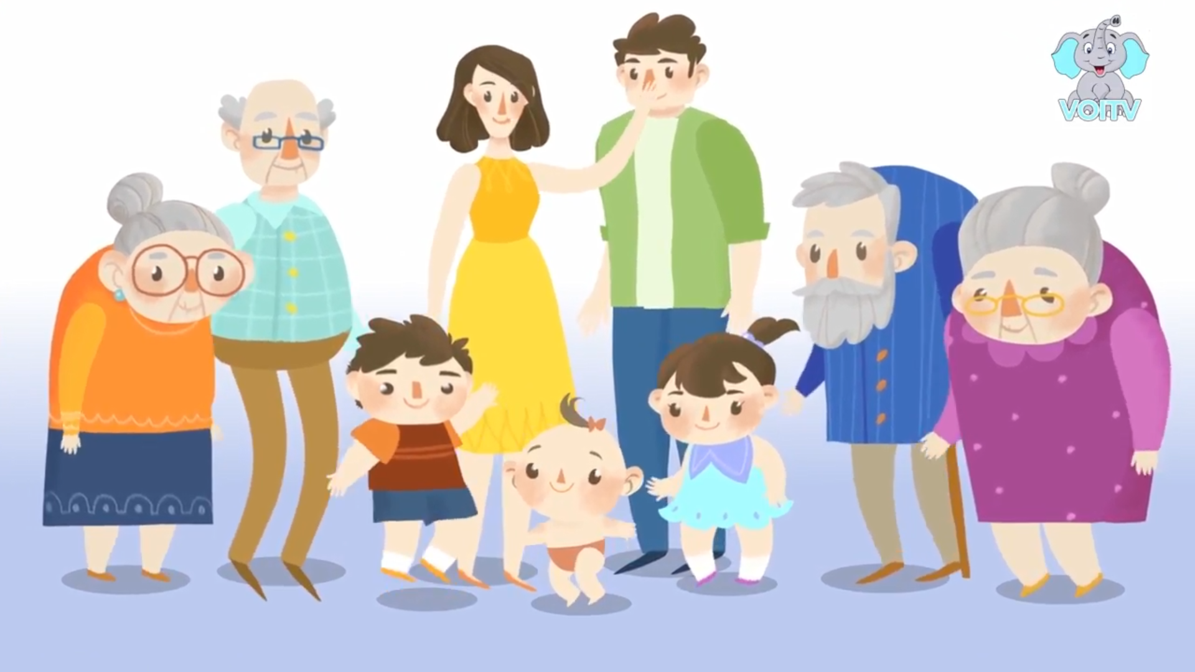

Slide 3

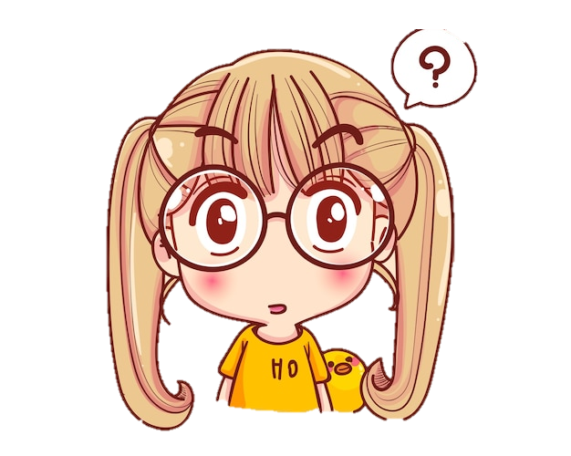
Chia sẻ về:
- Số lượng thành viên và các thế hệ trong gia đình em.
- Em có đặc điểm nào giống bố, đặc điểm nào giống mẹ?

Slide 4
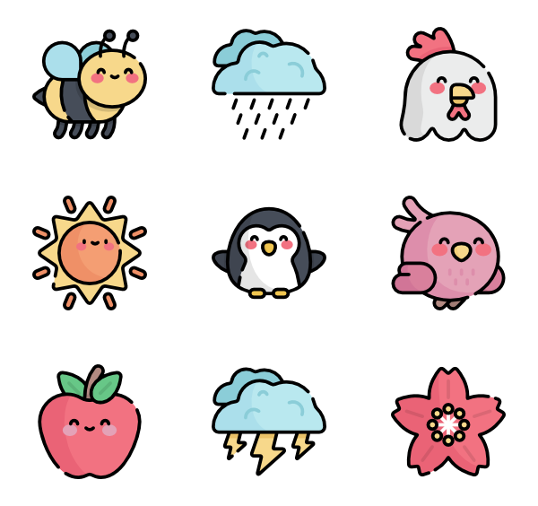



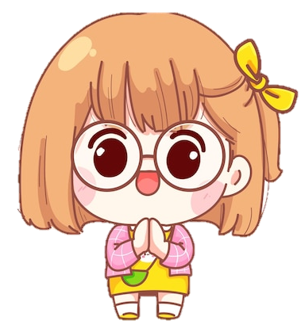
Thứ … ngày … tháng … năm …
Notes:
Thiết kế: Hương Thảo – Zalo 0972115126

Slide 5



Slide 6

Hoạt động 1: Ý nghĩa của sự sinh sản ở người đối với gia đình, dòng họ.

Slide 7

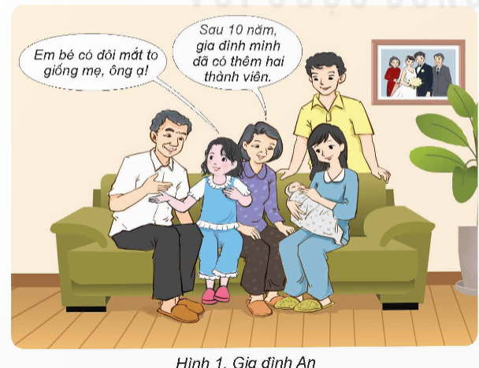
1. Quan sát các thế hệ trong gia đình An (hình 1) và cho biết:
- Gia đình An có mấy thế hệ?
- Sự thay đổi về số lượng thành viên trong gia đình An so với 10 trước. Sự thay đổi đó do đâu?

Slide 8
Gia đình An gồm có 3 thế hệ.
Sau 10 năm gia đình An có thêm 2 thành viên mới. Sự thay đổi đó là do mẹ An sinh ra.

Slide 9

Sinh sản có ý nghĩa gì đối với gia đình, dòng họ?
Đối với gia đình: Sinh sản tạo ra thế hệ mới, tiếp nối các thế hệ trong mỗi gia đình, dòng họ.

Slide 10


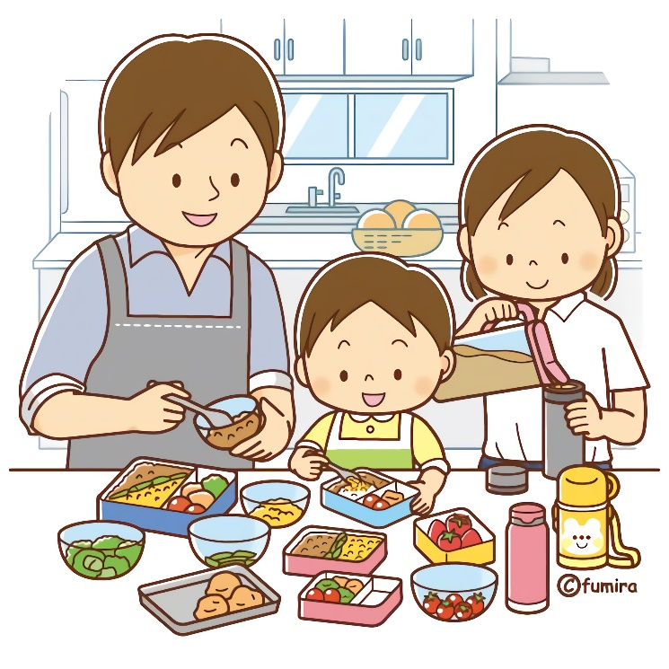
Trẻ em sinh ra có những đặc điểm giống với bố mẹ của mình.
Ví dụ: con có miệng rộng giống bố hay có má lúm đồng tiền giống mẹ,..

Slide 11
Hoạt động 2: Ý nghĩa của sự sinh sản ở người đối với xã hội.
NGUYỄN
THỊ ÁI
QUYÊN

Slide 12
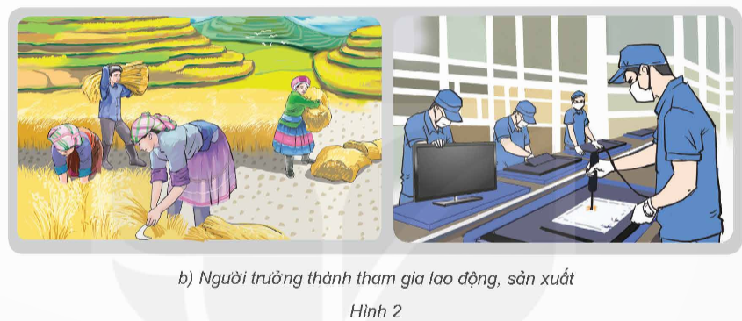
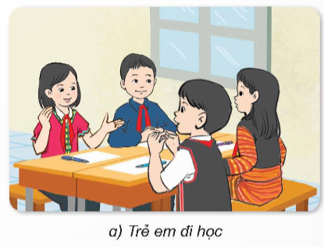

2. Quan sát hình 2, thảo luận về ý nghĩa của sự sinh sản ở người đối với xã hội.

Slide 13
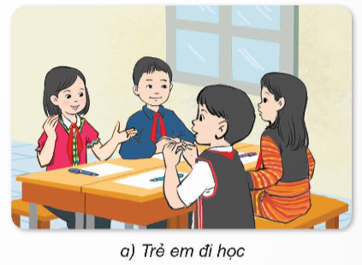
Trẻ em đang học tập
Ý nghĩa của việc học tập là: Trẻ em khi còn nhỏ cần học tập, rèn luyện tốt, có kĩ năng tốt để lớn lên thành người tốt, có ích cho xã hội.

Slide 14
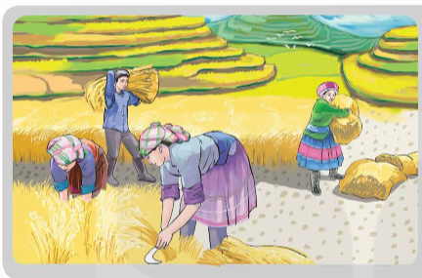
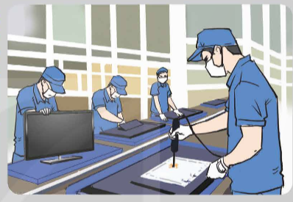
Người nông dân đang trồng lúa, công nhân đang làm việc trong nhà máy.
Ý nghĩa của việc làm: là để cung cấp lúa gạo, thực phẩm để nuôi sống con người, và sản xuất ra các đồ dùng sử dụng trong gia đình, làm ra tiền lương nuôi gia đình.
Đối với xã hội: Sinh sản tạo ra lực lượng lao động tiếp nối, góp phần xây dựng và phát triển xã hội

Slide 15
Trẻ em đang học tập
Ý nghĩa của việc học tập là: Trẻ em khi còn nhỏ cần học tập, rèn luyện tốt, có kĩ năng tốt để lớn lên thành người tốt, có ích cho xã hội.

Slide 16


Slide 17
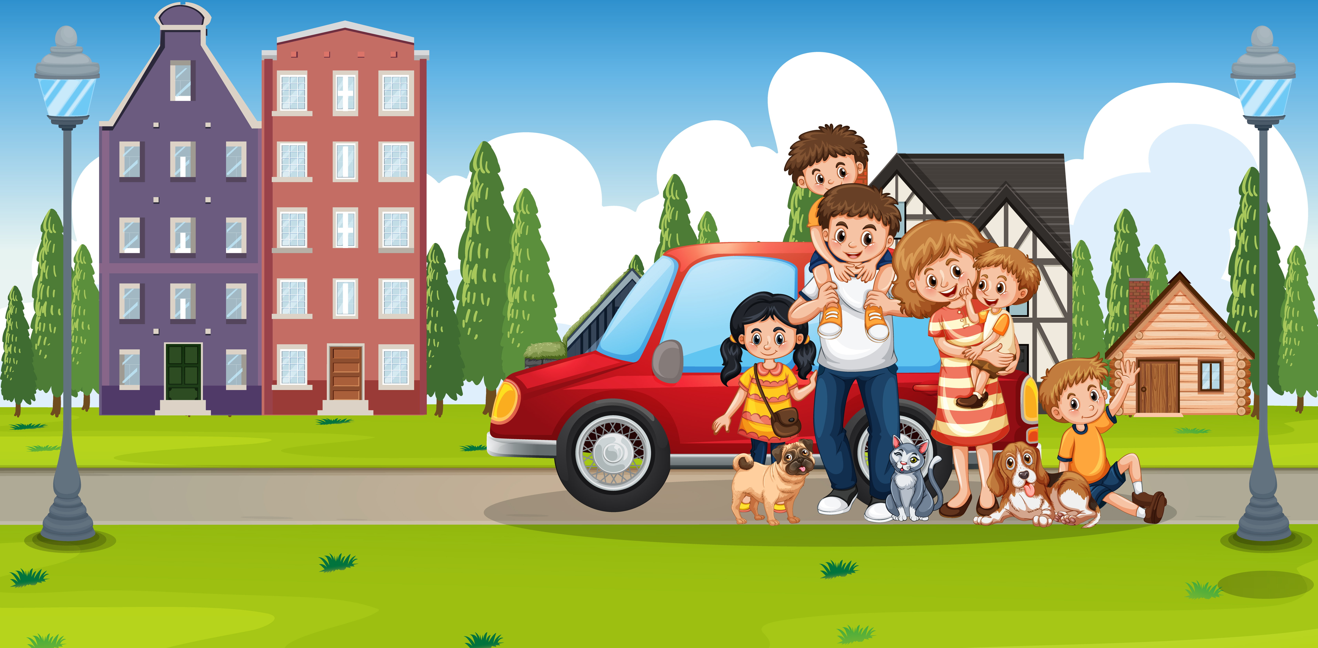
Trong mỗi gia đình, sự sinh sản có ý nghĩa gì?

Slide 18

Nhờ có sự sinh sản mà có sự tiếp nối của các thế hệ trong mỗi gia đình, dòng họ.

Slide 19



Trò chơi: Nếu - thì
Nếu không có sự sinh sản thì….
Ví dụ: Nếu không có sự sinh sản thì dân số sẽ bị già hoá

Slide 20

Theo báo cáo của Liên hợp quốc, tính đến tháng 4 năm 2023, dân số Việt Nam đạt khoảng 100 triệu người, đứng thứ mười lăm trên thế giới trong bảng xếp hạng dân số các nước và vùng lãnh thổ, với độ tuổi trung bình vào khoảng 34 tuổi. Vì vậy, Việt Nam có lực lượng lao động trẻ và dồi dào, góp phần quan trọng xây dựng, phát triển đất nước.

Slide 21


Slide 22
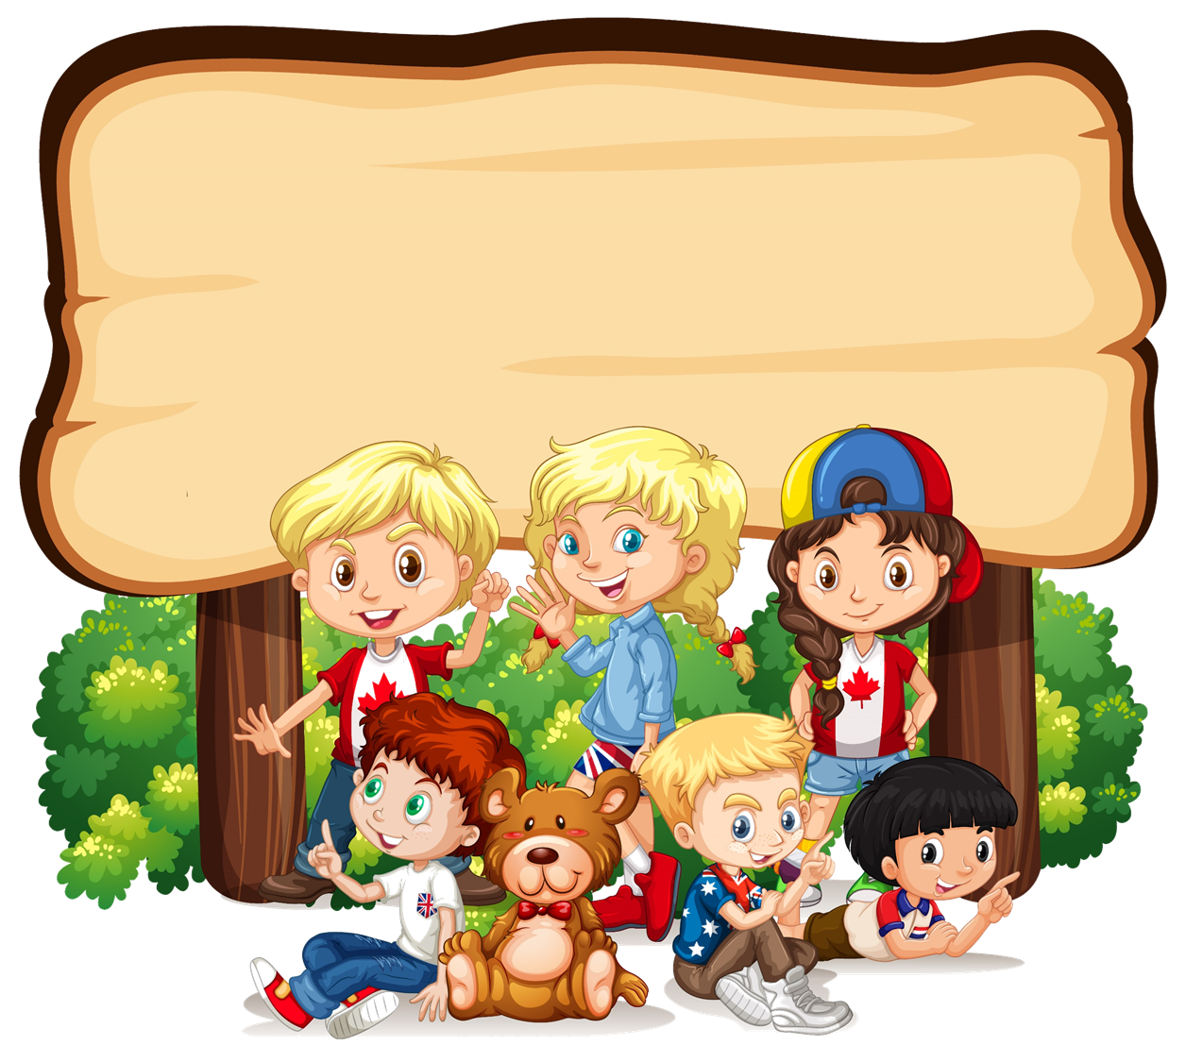
Chia sẻ về những việc cần làm để thể hiện sự quan tâm, lòng biết ơn đối với ông bà, bố mẹ- những người sinh ra mình.

Slide 23



Slide 24


Chân thành cảm Quý Thầy Cô đã yêu thích, tin tưởng và ủng hộ Hương Thảo – Zalo 0972115126!
Mong rằng tài liệu này sẽ giúp Quý Thầy Cô gặt hái được nhiều thành công trong sự nghiệp trồng người.
Để biết thêm nhiều tài nguyên hay các bạn hãy truy cập Facebook: https://www.facebook.com/huongthaoGADT

